Slide 1

Délégation générale à l’emploi et à la formation professionnelle
HACKATHON DSN
14 et 15 mai 2024
Trajectoire
Apprentissage
Equipe MTSS : DGEFP & DNUM

Slide 2
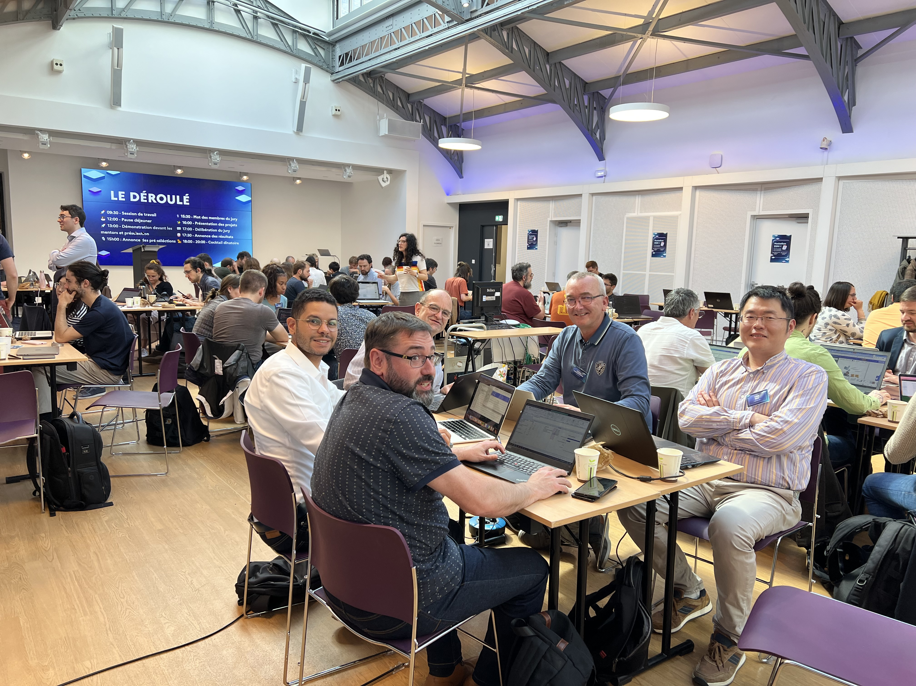
Trajectoire apprentissage
Délégation générale à l’emploi et à la formation professionnelle
Equipe MTSS (DGEFP & DNUM)
Vincent PLOUVIER : référent sur les usages DGEFP et expert sur le cahier technique DSN
Houssine GARTOUM : directeur de projet DGEFP, expert python et visualisation de données
Yan ZHI : data scientist avec compétences DSN, expert en préparation de données
Pierre VERCAUTEREN : DNUM, data manager
Xavier BECHADE : DNUM, appui et coordination

Slide 3
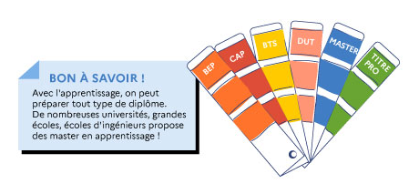
Trajectoire apprentissage
Délégation générale à l’emploi et à la formation professionnelle
Des opportunités ouvertes par l’apprentissage
En France, le nombre d’apprentis continue de progresser autant dans le secteur public que privé.
L’apprentissage est un tremplin pour s’insérer dans le monde du travail, il donne accès à de nombreux métiers dans des secteurs très variés.

Slide 4
Trajectoire apprentissage
Délégation générale à l’emploi et à la formation professionnelle
... avec des enjeux forts de politique publique et un besoin d’information pour l’orientation et le choix des filières
Les choix de secteurs et d’entreprises sont complexes et de nombreux contrats d’apprentissage ne sont pas menés à terme.

Slide 5

Trajectoire apprentissage
Délégation générale à l’emploi et à la formation professionnelle
.. et un défi
Mieux répondre aux besoins d’information des apprentis et futurs apprentis
L’objectif du projet « trajectoire apprentissage » est d’exploiter les données contractuelles de la DSN pour fournir des indicateurs fins sur les perspectives d’emploi et les débouchés à l’issue d’un contrat d’apprentissage (typologie des contrats à l’issue, poursuite dans l’entreprise ou dans le secteur d’activité, etc..).
Des impacts attendus !
Améliorer l’orientation du projet professionnel,
Améliorer la connaissance des parcours
Pour qui ?
la DGEFP, qui conçoit et pilote le dispositif, afin de pouvoir partager de l’information sur ces sites institutionnels, auprès de ses services déconcentrés et optimiser les aides versées aux entreprises,
les CFA qui pourront ainsi orienter les jeunes vers une formation ou une entreprise plus porteuses
les OPCOs (opérateurs de compétences) qui pourront encourager leurs entreprises adhérentes à poursuivre ou développer leur effort concernant l’apprentissage.

Slide 6



Trajectoire apprentissage
Délégation générale à l’emploi et à la formation professionnelle
Comment les données du Hackathon ont été exploitées
1 – Une sélection des données utiles (SQL)
Une première étape consiste à créer des tables de travail (datamart) pour disposer de données directement utilisables pour l’analyse
A l’issue de cette phase d’extraction, les traitements sont effectués sur ces tables.
392 136 déclarations DSN sont extraites de la base de données du Hackathon.
81 411 contrats d’apprentissage sont identifiés
2 – Une classification des contrats d’apprentissage (python)
47 687 contrats terminés, après exclusion des contrats encore en cours
32 119 contrats menés à terme, après exclusion des ruptures anticipées
Des analyses du devenir « après l’apprentissage »
8 073 contrats menés à terme (25,14%) sans contrat ultérieur
Le jeu de données du Hackathon est limité et ne permet pas de proposer des inférences statistiques, au regard d’un volume de 850 000 entrées en contrat d’apprentissage par an.

Slide 7
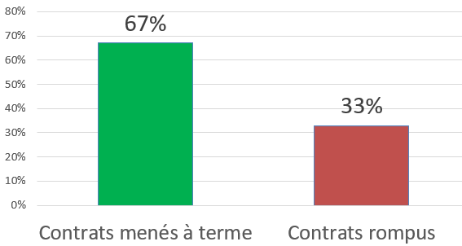
Suivi des contrats d'apprentissage
Délégation générale à l’emploi et à la formation professionnelle
dd

Slide 8
Analyse des contrats d’apprentissage menés à terme

Slide 9
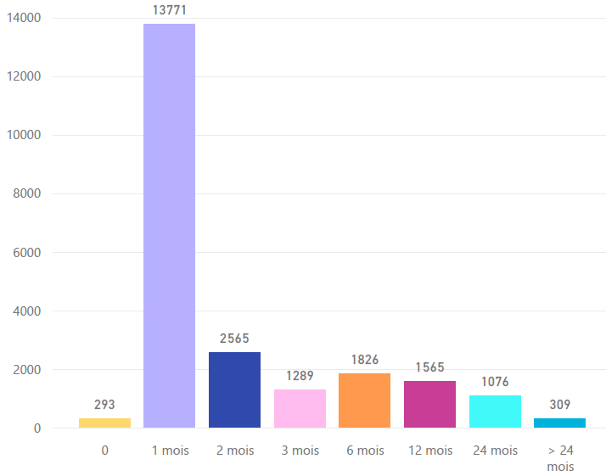
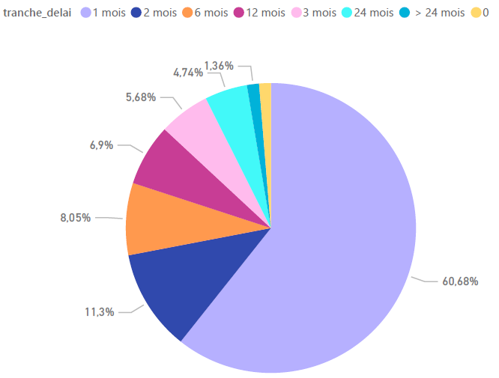
Délai entre le contrat d'apprentissage et le contrat suivant
Délégation générale à l’emploi et à la formation professionnelle

Slide 10
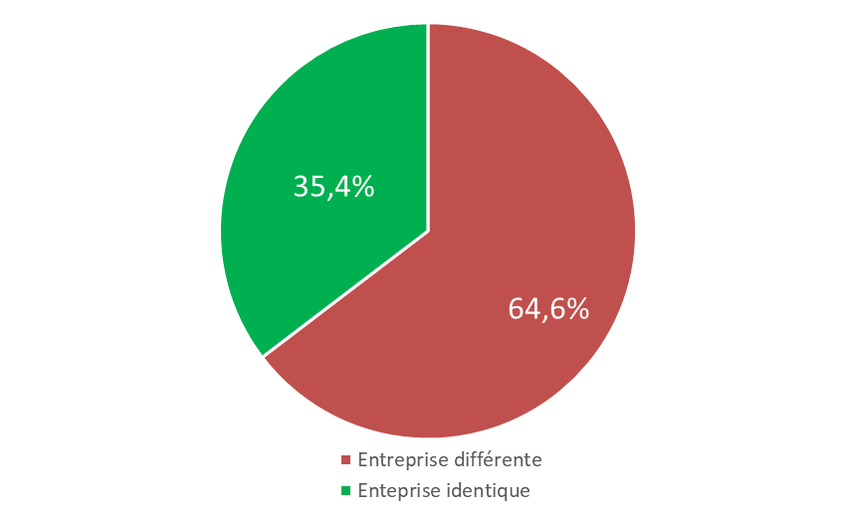
Délégation générale à l’emploi et à la formation professionnelle
Répartition des contrats post-apprentissage ( 1 / 2 )
Poursuite au sein de la même entreprise
Poursuite dans le même secteur d’activité :
(NAF niveau 2)

Slide 11
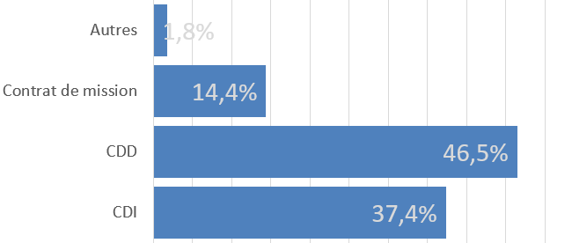
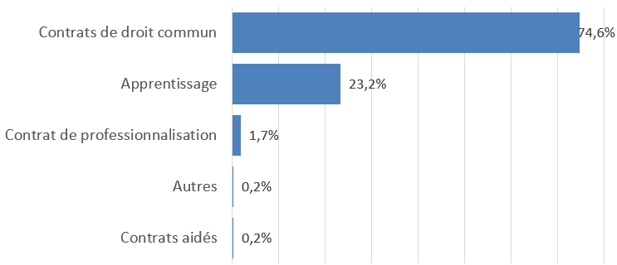
Délégation générale à l’emploi et à la formation professionnelle
Répartition des contrats post-apprentissage ( 2 / 2 )
Répartition par nature de contrat
Répartition par dispositif de politique publique

Slide 12
Analyse des contrats d’apprentissage Rompus de façon anticipée

Slide 13
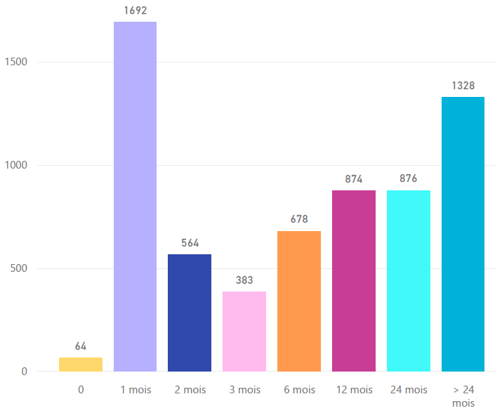
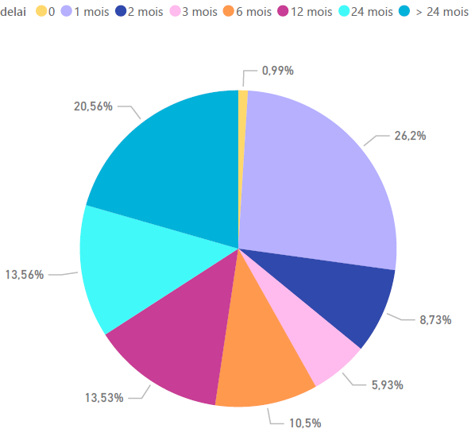
Délai entre le contrat d'apprentissage rompu et le contrat suivant
Délégation générale à l’emploi et à la formation professionnelle

Slide 14
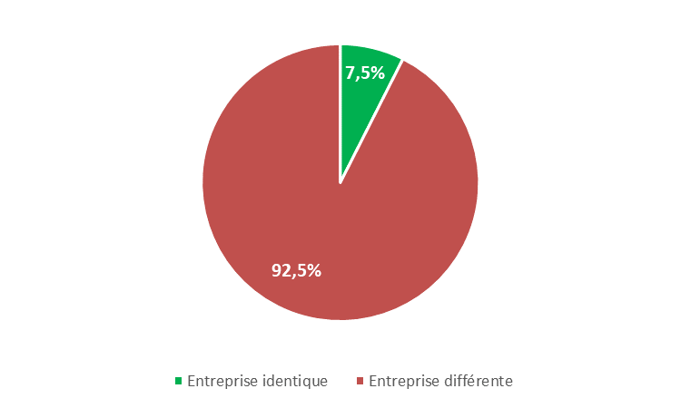
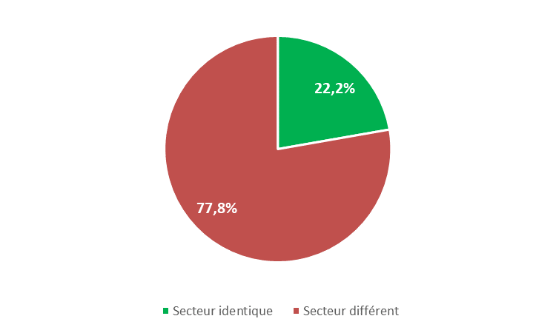
Délégation générale à l’emploi et à la formation professionnelle
Répartition des contrats post-apprentissage ( 1 / 2 )
Poursuite dans le même secteur d’activité :
(Code NAF niveau 2)
Poursuite au sein de la même entreprise

Slide 15
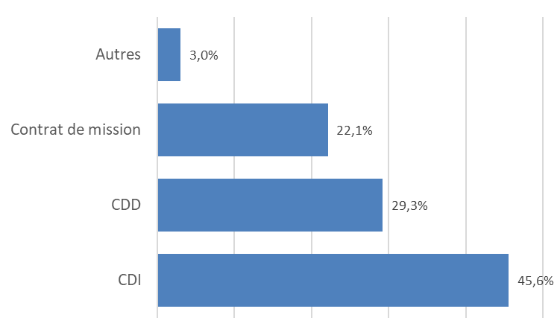
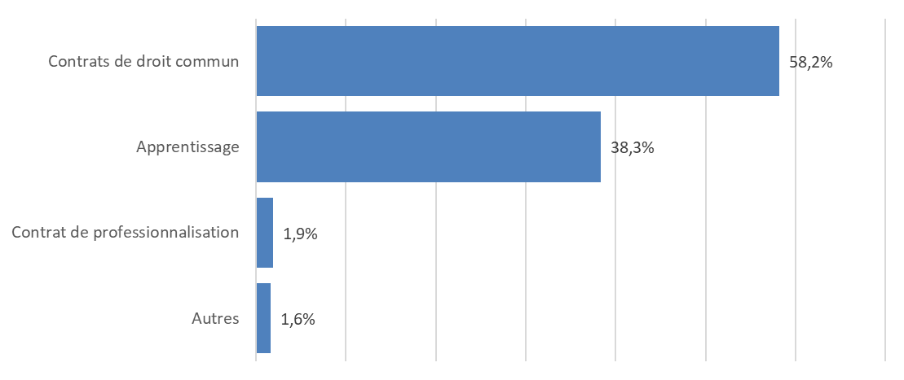
Délégation générale à l’emploi et à la formation professionnelle
Répartition des contrats post-apprentissage ( 2 / 2 )
Répartition par nature de contrat
Répartition par dispositif de politique publique

Slide 16


Trajectoire apprentissage
Délégation générale à l’emploi et à la formation professionnelle
Une ouverture vers + d’analyses possibles grâce à la DSN
Les indicateurs produits lors du Hackathon sont de premiers exemples,
de nombreux approfondissements sont possibles :
Par caractéristiques de l'apprenti :
Niveau de formation préparée
Age
Sexe
…
Par caractéristiques de l’entreprise :
Celles qui embauchent leurs apprentis après le contrat
Par secteur d’activité
…
Par caractéristiques du contrat :
Par rémunération
Par catégorie socio-professionnelle
…
Evolution : Un modèle d’optimisation de trajectoire

Slide 17
Délégation générale à l’emploi et à la formation professionnelle
Merci !
Trajectoire
Apprentissage
Equipe MTSS : DGEFP & DNUM

Slide 18
Délégation générale à l’emploi et à la formation professionnelle
HACKATHON DSN
14 et 15 mai 204
ANNEXES

Slide 19
Trajectoire apprentissage
Délégation générale à l’emploi et à la formation professionnelle
Equipe MTSS (DGEFP & DNUM) :
Vincent PLOUVIER : référent sur les usages DGEFP et expert sur le cahier technique DSN
Houssine GARTOUM : directeur de projet DGEFP, expert python et visualisation de données
Yan ZHI : data scientist avec compétences DSN, expert en préparation de données
Pierre VERCAUTEREN : DNUM, data manager
Xavier BECHADE : DNUM, appui et coordination

Slide 20
Documentation des réalisations
Délégation générale à l’emploi et à la formation professionnelle
A renseigner ici ➔ Documentation des réalisations - Outline (numerique.gouv.fr)
1 - Rendu intermédiaire à l’issue de la première journée
Nom du projet : trajectoire apprentissage (TrajApp)
Objectif du projet et problématique résolue :
L’objectif du projet « trajectoire apprentissage » est d’enrichir l’information du dispositif en fournissant des indicateurs sur le devenir des apprentis à l’issue de leur contrat d’apprentissage (contrat de droit commun, dans l’entreprise ou dans le secteur d’activité, etc..).
Approche / description de la solution proposée :
Fournir des indicateurs de corrélation entre les contrats d’apprentissage et les contrats conclus à la sortie du dispositif.
Impact usagers et bénéfices : Une amélioration de la connaissance des parcours est attendue grâce à une information plus précise des apprentis et futurs apprentis sur les perspectives d’emploi et les débouchés après leur formation. Elle doit permettre une meilleure qualité de l’orientation et du projet professionnel, mesurable par une amélioration du taux d’aboutissement des contrats d’apprentissage.

Slide 21
Documentation des réalisations
Délégation générale à l’emploi et à la formation professionnelle
A renseigner ici ➔ XavierBechade/hackathon-dsn (github.com)
2 - rendu final
Description
En France, le nombre d’apprentis continue de progresser autant dans le secteur public que privé. L’apprentissage est un tremplin pour s’insérer dans le monde du travail, il donne accès à de nombreux métiers dans des secteurs très variés.
Les enjeux de politique publique sont forts, avec un besoin d’information pour l’orientation et le choix des filières Les choix de secteurs et d’entreprises sont complexes et de nombreux contrats d’apprentissage ne sont pas menés à terme..
Sur l’échantillon traité pendant le hackathon;
- 33% des contrats d’apprentissage sont rompus avant la fin prévisionnelle
- 20% des apprentis ayant finalisé leur apprentissage n’ont pas obtenu de contrat de travail à ce jour

Slide 22
Documentation des réalisations
Délégation générale à l’emploi et à la formation professionnelle
A renseigner ici ➔ XavierBechade/hackathon-dsn (github.com)
2 - rendu final
Solution
L’objectif du projet « trajectoire apprentissage » est d’enrichir l’information du dispositif en fournissant des indicateurs sur le devenir des apprentis à l’issue de leur contrat d’apprentissage (contrat de droit commun, dans l’entreprise ou dans le secteur d’activité, etc..).
Il produit des indicateurs rapprochant les contrats d’apprentissage et les contrats conclus à la sortie du dispositif, pour : :
- Proposer un tableau de bord de pilotage du dispositif d’apprentissage enrichi avec les données de la DSN
- Permettre d’identifier le taux de réussite d’un nouveau contrat d’apprentissage (algorithme apprentissage supervisé)
L’usage des données est le suivant:
A partir des données de la DSN :
- Identifier les indicateurs liés aux contrats d’apprentissage rompus et aux contrats de travail des apprentis à la suite de leur apprentissage
- Sélectionner les différentes caractéristiques de l’apprenti et de l’entreprise nécessaire à l’apprentissage du modèle de prédiction.

Slide 23
Documentation des réalisations
Délégation générale à l’emploi et à la formation professionnelle
A renseigner ici ➔ XavierBechade/hackathon-dsn (github.com)
2 - rendu final
Impact envisagé
Une amélioration de la connaissance des parcours est attendue grâce à une information plus précise des apprentis et futurs apprentis sur les perspectives d’emploi et les débouchés après leur formation. Elle doit permettre une meilleure qualité de l’orientation et du projet professionnel, mesurable par le taux d’aboutissement des contrats d’apprentissage.
La solution permettra de mettre à disposition :
- Un tableau de bord pour visualiser les indicateurs
- Un algorithme pour prédire le taux de réussite d’un contrat d’apprentissage
Les usagers visés sont :
OPCO et CFA lors de la validation d’un contrat d’apprentissage et pour un suivi sur leur périmètre
Apprentis et futurs apprentis afin de percevoir les perspectives de leur formation
DGEFP pour le pilotage national
Ressources
Lien vers la documentation du projet
[Retours sur la qualité des données exploitées [Facultatif]
La date de fin de contrat a été initialement envisagée comme critère de filtre mais elle ne s’est pas avérée fiable pour identifier un contrat rompu. En effet, certaines entreprises ne renseignent pas la date de fin de contrat réelle n’est pas toujours renseignée et la date de fin prévisionnelle n’est pas qualitative..

Slide 24
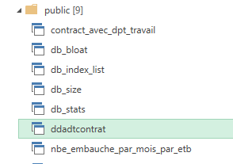
Principes de réalisations
Délégation générale à l’emploi et à la formation professionnelle
3 - Préparation des données
Le jeu de données Hackathon est une base PosgreSQL élaborée par le GIP-MDS à partir des données DSN .Elle porte sur 9 départements et une période de 5 ans (3 ans pour les rémunérations).
La première étape consiste à créer des tables de travail (datamart) pour disposer de données directement utilisables pour l’analyse. A l’issue de cette phase d’extraction SQL, les traitements ultérieurs sont effectués sur ce datamart.
1- Extraction des données concernant des contrats d’apprentissage (SQL)
Sélection de lignes dans la table des contrats (DDATCONTRAT) où le dispositif de politique publique concerne un contrat d’apprentissage (codes 64 et 65)
Consolidation avec les données de l’employeur (DDATEMPLOYEUR), de l’apprenti (DDATASSURE).
392 136 déclarations DSN sont extraites de la base de données du Hackathon.
2 – Regroupements des contrats (SQL)
Un même contrat est présent dans plusieurs déclarations mensuelles, et la dernière déclaration doit être conservée.
81 411 contrats d’apprentissage sont identifiés

